Slide 1

Ung i 2025
Modul 5: Undersøgelser om Køn
Psykologi
LIK

Slide 2
Dagens Plan
Repetition af ”Kønnet – Biologi eller Kultur?”
Psykologiske metoder: Interview og spørgeskema
Undersøgelse 1 – ”100 børn - piger og drenges trivsel”
Undersøgelse 2 – ”Hver femte mand mangler nogen at tale fortroligt med”

Slide 3

REPETITION: Køn – Biologi eller Kultur?
Forskellige psykologiske retninger:
1. Evolutionspsykologi (Biologi)
2. Neuropsykologi (Biologi)
3. Behaviorisme og social indlæringsteori (Kultur)
4. Kognitiv psykologi (Kultur)
5. Eksistentiel psykologi (Kultur)
6. Postmoderne psykologi (Kultur)
7. Socialpsykologi (Kultur)

Slide 4
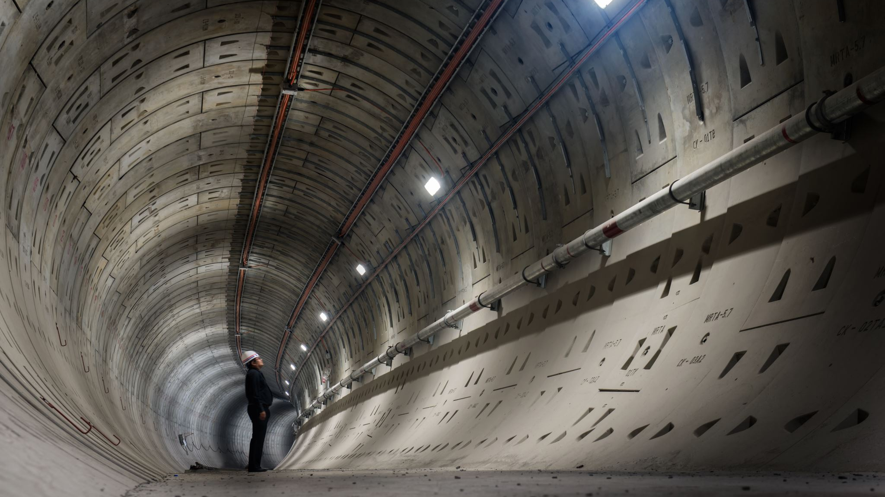
Den ældste forklarer om spørgeskema
Den yngste forklarer om interview

Slide 5

Spørgeskema – Psykologiens Veje
Spørgeskema indhenter svar fra mange mennesker, om hvad de tænker, mener, føler og kan oplyse om sig selv.
Svarene kan ofte udtrykkes i tal (kvantitativt), men det ses også at svarene er i ord og nuancer (kvalitativt).
Repræsentativt: Dem der indgår udviser samme fordeling af forskellige karakteristika som hele populationen, ex køn, alder og uddannelse (s. 43).
Selvrapportering/informationseffekt: Svarer forkert, husker forkert, overvurderer/undervurderer (s.44).

Slide 6

Interview – Psykologiens Veje
Kvalitativ tilgang
Indhenter oplysninger om den måde, de interviewede oplever deres livsverden på.
Indblik i hvordan mennesker ser på og forstår deres eget liv.
Tidskrævende
Kommer i dybden
Svært at generalisere ud fra få interview.
Fejlkilder/bias: misforståelser, usandheder, interviewsituationen, udformningen af spørgsmålene (interviewbias).

Slide 7

Psykologiske Metoder Overblik
Eksperiment (det individbaserede eksperiment)
Observation
Spørgeskema
Længdesnitsundersøgelse (prospektiv/retrospektiv)
Tvillingeundersøgelse
Interview
Casestudie

Slide 8

Undersøgelse 1: 100 børn - piger og drenges trivsel
Brug undersøgelsen ”100 børn” fra Børns Vilkår, ligger på lectio (bornsvilkar.dk/100born/)
Hvorfor er der ifølge undersøgelsen mistrivsel blandt drenge?
Hvorfor er der ifølge undersøgelsen mistrivsel blandt piger?
Hvordan er undersøgelsen lavet? Hvilke psykologiske metoder er anvendt? Er de kvalitative/kvantitative?
Trives drenge bedre end piger? Begrund dit svar

Slide 9
Trives drenge bedre end piger?
(Tekst fra undersøgelsen af Børns vilkår)
Mange undersøgelser peger på, at piger generelt trives dårligere end drenge. Men det kan hænge sammen med måden, vi spørger. Der er nemlig en række andre resultater, som tyder på, at mistrivslen kan være ligeså stor blandt drenge og mænd som blandt piger og kvinder.
45 mænd mellem 15 og 29 år begik selvmord I 2021. Det samme gjorde 19 kvinder i samme aldersgruppe.
Blandt unge mænd mellem 16-24 år, er der sket en stigning i andelen med dårligt mentalt helbred på 57 procent i perioden 2013 til 2017. Blandt kvinder i samme aldersgruppe har der i perioden været en stigning på 36 procent.
51,2 pct. af kvinder, der var mellem 30 og 35 år i 2021, har fuldført en videregående uddannelse. Det gælder for 36,4 pct. af mændene i samme aldersgruppe.
(Kilder: Center for Selvmordsforskning, Rockwool Fonden (2020), Danmarks Statistik (2022)

Slide 10

Undersøgelse 2: Hver femte mand mangler nogen at tale fortroligt med
Brug artikel: ”Hver femte mand mangler nogen at tale fortroligt med”
dr.dk/nyheder/indland/hver-femte-mand-mangler-nogen-tale-fortroligt-med-det-er-paa-en-maade-et-koen-i
Diskuter følgende:
Hvordan kommer mænds mistrivsel til udtryk?
Hvorfor tror I, at 24 % af mænd oplever ikke at have nogen at tale fortroligt med?
Hvordan er undersøgelsen lavet - hvilke psykologiske metoder tror I, der er brugt (det bliver ikke oplyst, men hvad vil I antage)?

